Slide 1


심볼릭 플레너 기본 원리 설명 자료
한양대학교 융합전자공학과 오윤선 교수
2025. 11. 13
Notes:
2가지 요청 사항
- 기존의 3D 도면 활용한 기술개발을 접근 했다가, 현재 심볼릭으로 바꾸었는데, 왜 바꾸었는지에 대한 이유 왜 중간다리를 놓게 되었는데, 왜 먼저 심볼릭으로 접근하게 되었는가?
애로사항들이 많아서, 심볼릭으로 먼저 접근하게 됨.
기존의 보고에서 왜 심볼릭으로 오게 되었는지 보고 받으시는 분이 자연스럽게 연결되며 이해하실 수 있는 자료가 필요함.
LLM의 활용 방식 역할이, 새로운 시스템에서 어떻게 달리지는 가.

Slide 2
목 차
부품 데이터 정의
Planning을 위한 정의
조립부 매칭 알고리즘
Planning 알고리즘
Notes:
전체 순서는 다음과 같습니다.
연구 추진 배경, 연구 목표 및 기대 효과, 연구 계획 대비 진행 현황, 주요 연구내용 및 향후 연구계획에 대해 발표하겠습니다.

Slide 3







아키텍쳐: 조립 공법서 자동생성 시스템
사용자 입력
부품 조립 특성 DB 구축
도어 체커
초기 부품 상태 입력
(엔드 아이템 리스트, 이미 조립됨 여부)
조립 목표 상태 입력
(차량의 최종 목표 상태)
사용자 입력
나사구멍: Ø8mm
공법서 생성 시스템 작동
※복잡한 관계는 묶어서 단순화
나사: M6
나사: M6
데이터 참조
조립부 Type A-2
Planning 알고리즘
조립 가능 후보 확인 시스템
[첨부 1]
조립 후보 평가 시스템
[첨부 2]
가능 Plan 탐색 시스템
(Search Algorithm)
[첨부 3]
조립 관계 정보
데이터
나사탭: M8
조립부 Type A-1
나사구멍: Ø6mm
나사구멍: Ø6mm
순번 | 조립 정보
1
2
3 | ⁝
볼트
‘부품’-’동작’ 조립 기준 변환
데이터
공법서 형식 출력
부품 특성 정보 데이터
나사구멍
{도어 체커, 잡음/쥠}
{공구, 잡음/쥠}
{너트-C, 가조립 1},
{너트-C, 체결 1}
{너트-C, 체결 1}
{공구, 잡음/쥠}
{볼트-D, 체결 1}
너트
볼트
프론트 도어
나사탭
공법서 변환 어뎁터
[첨부 4]
바디(A-필라)
부품 기준 조립 순서 반환
동작 기준 조립 순서 반환

Slide 4
[첨부1] Planning 알고리즘 개별 요소: 조립 가능 후보 확인 시스템
프론트 도어
조립부 Type A-1
프론트 도어
도어
체커
조립부 Type A-2
도어 래치
부품 특성 정보 데이터
조립 관계 정보
데이터
프론트 도어
조립부 Type B-1
도어 래치
조립부 Type B-2
데이터 참조
데이터 참조
도어
체커
볼트2
나사탭: M4
조립 가능 후보 확인 시스템
볼트1
프론트 도어
도어 래치 커넥터 Male
도어 래치
도어 래치 커넥터 Female
볼트2
도어
체커
나사구멍: Ø8mm
부품의 특성 정보, 조립 관계 정보로
주어진 부품 리스트에서 가능한
조립의 경우의 수를 파악하는 시스템
바디
바디
나사탭: M8
볼트1
나사: M8
Planning 에서의 조립 과정을 컴퓨터 모델링하는
상태 전이 모델 역할 ※[첨부3] 참조
부품 리스트
조립 후보 리스트
Notes:
알고리즘 상세 내용은 첨부로 구분하는 것은 어떨지

Slide 5
[첨부2] Planning 알고리즘 개별 요소: 조립 후보 평가 시스템
중복 우려
프론트 도어
조립부 Type A-1
도어
체커
조립부 Type A-2
후보1 평가 결과 : 👍👍👍, 조립가능 조립 목표와 합치
프론트 도어
조립부 Type B-1
초기 부품 상태 입력
목표 조립 상태 입력
도어 래치
조립부 Type B-2
사용자 입력
후보2 평가 결과 : 👎👎👎, 조립 중 부품 간 간섭 우려
볼트2
나사탭: M4
프론트 도어
도어 래치 커넥터 Male
조립 후보 평가 시스템
후보3 평가 결과 : 👎, 가능하나 조립 목표와 불합치
도어 래치
도어 래치 커넥터 Female
도어
체커
나사구멍: Ø8mm
후보4 평가 결과 : 👍👍, 조립 가능
바디
나사탭: M8
볼트1
나사: M8
현재 상태, 조립 목표등의 사용자 입력을 바탕으로
조립 후보가 사용자의 목적에 부합하는지 평가
조립 후보 리스트

Slide 6

[첨부3] Planning 알고리즘 개별 요소: 가능 Plan 탐색 시스템
가능 Plan 탐색 시스템
(Search Algorithm)
Initial state
① 조립 가능 후보 확인 단계
조립 가능 후보 확인 시스템
Next State Generation
초기 부품 상태
Generated State 1
Generated State 2
Generated State 3
Generated State 4
프론트 도어
조립부 Type A-1
프론트 도어
조립부 Type B-1
프론트 도어
도어 래치 커넥터 Male
도어
체커
나사구멍: Ø8mm
도어
체커
조립부 Type A-2
도어 래치
조립부 Type B-2
도어 래치
도어 래치 커넥터 Female
바디
나사탭: M8
볼트2
나사탭: M4
볼트1
나사: M8
INPUT으로 들어온 ‘아이템 리스트’에 대해
첫 번째 Step으로 올 수 있는 조립 후보들을 ‘조립 가능 후보 확인 시스템’이 제안
‘조립 가능 후보 확인 시스템’이 Planning에서의 상태 전이 모델의 역할인 ‘Next State Generation’을 수행함.

Slide 7

[첨부3] Planning 알고리즘 개별 요소: 가능 Plan 탐색 시스템
가능 Plan 탐색 시스템
(Search Algorithm)
Initial state
② 조립 후보 평가 단계
조립 후보 평가 시스템
초기 부품 상태
Generated State 1
Generated State 2
Generated State 3
Generated State 4
프론트 도어
조립부 Type A-1
프론트 도어
조립부 Type B-1
프론트 도어
도어 래치 커넥터 Male
도어
체커
나사구멍: Ø8mm
도어
체커
조립부 Type A-2
도어 래치
조립부 Type B-2
도어 래치
도어 래치 커넥터 Female
바디
나사탭: M8
볼트2
나사탭: M4
볼트1
나사: M8
후보 평가 결과 : 👍👍👍
후보 평가 결과 : 👍
후보 평가 결과 : 👎👎👎
후보 평가 결과 :👎
‘조립 가능 후보 확인 시스템’이 제안한 조립 후보1~4에 대해 ‘조립 후보 평가 시스템’이 평가

Slide 8
[첨부3] Planning 알고리즘 개별 요소: 가능 Plan 탐색 시스템
가능 Plan 탐색 시스템
(Search Algorithm)
Initial state
③ 후보 재생성 및 확장 단계
조립 가능 후보 확인 시스템 Next State Generation
초기 부품 상태
Generated State 1
Generated State 2
Generated State 3
Generated State 4
Generated State 1→3
Generated State 1→2
Generated State 2→1
생성 중단
생성 중단
평가를 통해 불가능한 Plan을 필터링 후
가능한 조립 후보(Next State)들을 ‘조립 가능 후보 확인 시스템’이 다시 제안

Slide 9
[첨부3] Planning 알고리즘 개별 요소: 가능 Plan 탐색 시스템
가능 Plan 탐색 시스템
(Search Algorithm)
Initial state
④ 반복 및 최종 결과 도출 단계
초기 부품 상태
최종 결과
Generated State 1
Generated State 2
Generated State 3
Generated State 4
Generated State 1→3
Generated State 1→2
Generated State 2→1
생성 중단
생성 중단
Generated State 1→3→2
Generated State 2→1→4
Generated State 2→1→3
생성 중단
Generated State 1→3→2→4
Generated State 2→1→3→4
생성 중단
가능 Plan 결과-1
조립 가능 후보 확인 시스템이 생성하는 부품 조립 후보 1~4를
‘후보1번→후보3번→후보2번→후보4번’ 순서대로 조립하는 Plan
가능 Plan 결과-2
가능 Plan은
2개 이상일 수 있음
1→3→2→4
2→1→3→4
Notes:
뒷 배경 음영을 따서 표시하면 좋을 듯

Slide 10
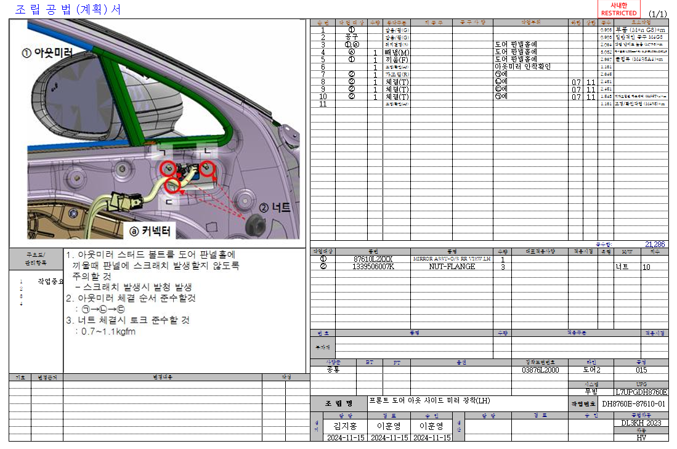
[첨부4] 아키텍쳐: 공법서 변환 어댑터
어댑터
부품기준으로 설명된 Plan결과를 ‘공법서 형태’인 동작 기준 Plan으로 바꿔 줌
Rule checker, Knowledge base를 활용해 변환 모듈을 개발을 계획 중.
‘부품’ 기준 Plan
순번 | 조립 정보
1
2
3 | ⁝
‘동작’ 기준 Plan
프론트 도어
조립부 Type A-1
‘부품’-’동작’ 조립 기준 변환
데이터
도어
체커
조립부 Type A-2
공법서 변환 어댑터
도어
체커
나사구멍: Ø8mm
바디
나사탭: M8
{도어 체커, 잡음/쥠}
{공구, 잡음/쥠}
{nut type C, 가조립 1},
{nut type C 체결 1}
{nut type C 체결 1}
{공구, 잡음/쥠}
{볼트 type D 체결 1}
볼트1
나사: M8
부품과 조립부로 설명되는 ‘부품’ 기준 Plan을
공법서 처럼 Modapts 기준 동작으로 표현된 ‘동작’ 기준 Plan으로 변환
Notes:
“공법서 형태” 라는 점을 좀더 확실하게 설명이 필요

